Slide 1
Un nouvel élan ….
Rénovation du BTS Bâtiment
Sujet 0 U42:
Conception d'ouvrages du bâtiment

Slide 2
Rappels
des besoins exprimés par la profession
Fonctions | Activités profession-nelles | Tâches professionnelles
Études Analyse | 1. Études d’ouvrages du bâtiment et des interfaces y compris dans le cadre d’une réhabilitation | 1.1. Analyser un dossier marché, un dossier de consultation des entreprises.
 |  | 1.2. Expliciter un besoin et formaliser tout ou partie d’un cahier des charges (éventuellement sur chantier).
 |  | 1.3. Analyser le principe structurel d’un bâtiment neuf ou existant sur plans ou sur site.
 |  | 1.4. Concevoir des solutions techniques conformément aux spécifications d’un cahier des charges, d’un mode constructif, d’une réglementation.
 |  | 1.5. Dimensionner des éléments structurels courants
 |  | 1.6. Réaliser des plans d’exécution détaillés
 |  | 1.7. Élaborer un devis

Slide 3
Rappels des compétences mobilisées
Tâches professionnelles |  | Compétences
1.1. Analyser un dossier marché, un dossier de consultation des entreprises. |  | C1. Rédiger une synthèse administrative et technique.
1.2. Expliciter un besoin et formaliser tout ou partie d’un cahier des charges (éventuellement sur chantier). |  | C2. Exprimer techniquement le besoin du client.
1.3. Analyser le principe structurel d’un bâtiment neuf ou existant sur plans ou sur site. |  | C3. Analyser le fonctionnement de la structure porteuse d’un bâtiment.
1.4. Concevoir des solutions techniques conformément aux spécifications d’un cahier des charges, d’un mode constructif, d’une réglementation. |  | C4. Concevoir des solutions techniques.
1.5. Dimensionner des éléments structurels courants |  | C5. Dimensionner et/ou vérifier des éléments simples d’un ouvrage.
1.6. Réaliser des plans d’exécution détaillés |  | C6. Élaborer le dossier des plans d’exécution.
1.7. Élaborer un devis |  | C7. Quantifier les besoins et estimer le coût d’un ouvrage élémentaire.

Slide 4
examen
ÉPREUVES |  |  | Candidats
 |  |  | Scolaires (établissements publics ou privés sous contrat) Apprentis (CFA ou sections d'apprentissage habilités), Formation professionnelle continue dans les établissements publics habilités |  | Formation professionnelle continue (établissements publics habilités à pratiquer le CCF pour ce BTS) | Scolaires (établissements privés hors contrat), Apprentis (CFA ou sections d'apprentissage non habilités), Formation professionnelle continue (établissement privé) Au titre de leur expérience professionnelle Enseignement à distance
Nature des épreuves | Unité | Coef | Forme | Durée | Forme | Forme | Durée
E4 – Étude Technique |  | 6
Sous épreuve E41 : Dimensionnement et vérification d'ouvrages | U41 | 2 | Ponctuelle Ecrite | 4h | Ponctuelle Ecrite (4 h) | Ponctuelle écrite | 4h
Sous épreuve E42: Conception d’ouvrages du bâtiment | U42 | 4 | Ponctuelle Orale | 45 min | Ponctuelle Orale (45 min) | Ponctuelle orale | 45 min
Notes:
Épreuve orale d'une durée de 45 minutes
L’exposé au cours duquel le candidat ne sera pas interrompu, sera d’une durée maximale de 15 minutes. Il sera suivi d’un
entretien d’une durée de 30 minutes.

Slide 5
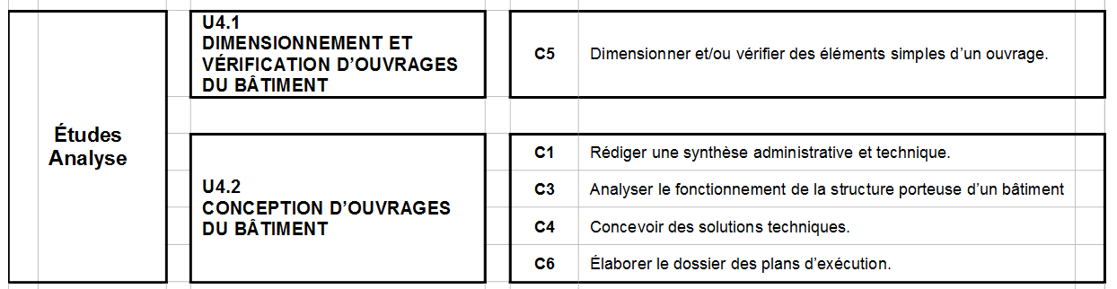
Épreuve U42:

Slide 6
Épreuve U42:
Compétences |  | CERTIFICATION
 |  | E4 Etude technique
 |  | E4.1 | E4.2
 |  | Dimensionnement et vérification d’ouvrages | Conception d’ouvrages du bâtiment
C1 | Rédiger une synthèse administrative et technique.
C2 | Exprimer techniquement le besoin du client.
C3 | Analyser le fonctionnement de la structure porteuse d’un bâtiment.
C4 | Concevoir des solutions techniques.
C5 | Dimensionner et/ou vérifier des éléments simples d’un ouvrage.
C6 | Élaborer le dossier des plans d’exécution.

Slide 7
Épreuve U42:
Savoirs associés aux compétences (extraits)
S5. Environnement administratif et juridique de l’acte de construire.
S 5.5 - L’urbanisme
S 5.6 - L’environnement
S6. Confort de l’habitat.
S 6.1 - Accessibilité des personnes
S 6.2 - Confort des personnes
S7. Analyse globale d'un projet
S 7.1 - Conception architecturale
S 7.2 - Adaptation au site
S8. Étude des structures
S 8.4 - Descente de charges
S9. Technique de construction et de mise en œuvre
S 9.1 - Sécurité incendie
S 9.2 - Réglementation parasismique
S 9.3 - Infrastructures
S 9.4 - Superstructures
S 9.5 - Second œuvre.
S 9.6 - Voiries et réseaux divers
S10. Communication technique
Notes:
Le questionnement relatif à cette épreuve est à prendre dans les savoirs associés, S5 à S10.
Ils abordent le domaine de la construction de façon très large et permettent d’envisager des sujets portant sur des bâtiments en réhabilitation.

Slide 8
Contenu de l’épreuve :
Épreuve U42:
Le support de l’épreuve est constitué d’un dossier réalisé par le candidat et relatif à un ouvrage du secteur du bâtiment.
Le questionnement individuel est relatif à des problèmes techniques réels.
Le dossier support est le dossier technique de base commun à la sous épreuve E42 et à l’épreuve E5.
Notes:
Le candidat compose son dossier personnel à partir du dossier technique qui lui est remis.
Ce dossier technique sera commun à un groupe de 3 ou 4 candidats.
Chaque candidat compose son dossier personnel à partir du questionnement individuel
validé en commission inter académique.

Slide 9
Présentation dossier :
Épreuve U42:
Le dossier proposé concerne la construction d’un immeuble d’habitation nommé Villa di Trevi.
L'ouvrage se situe dans un milieu urbain avec les caractéristiques suivantes :
Situation de la construction :
zone à faible sismicité
altitude inférieure à 200 m
mise hors gel de 0.70 m

Slide 10
Présentation dossier :
Épreuve U42:
Documents fournis :
Plans architectes du bâtiment
Planning général enveloppe de l'opération
Prescriptions environnementales
Étude géotechnique
Étude acoustique
Étude thermique
PGC
CCAP et CCTP

Slide 11
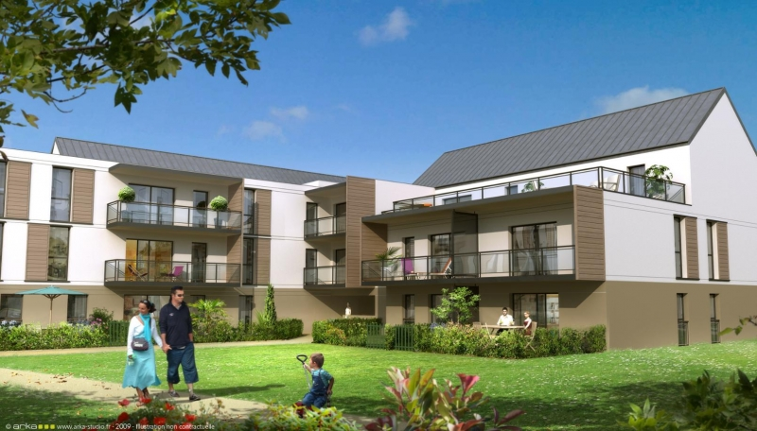
Présentation dossier :
Épreuve U42:
Ensemble de 41 logements

Slide 12
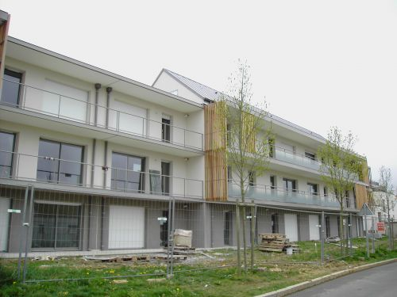
Présentation dossier :
Épreuve U42:
Ensemble de 41 logements

Slide 13
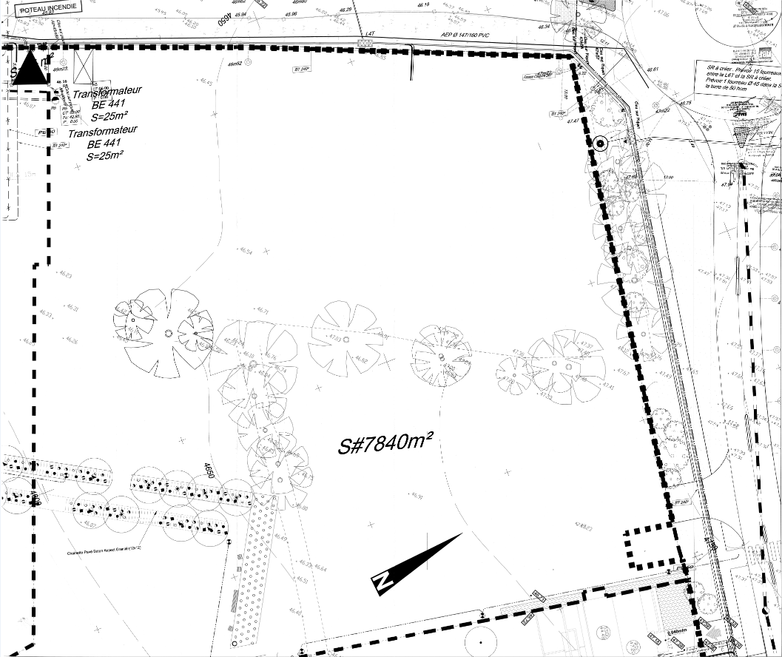
Plan géomètre :
Épreuve U42:
Ensemble de 41 logements

Slide 14
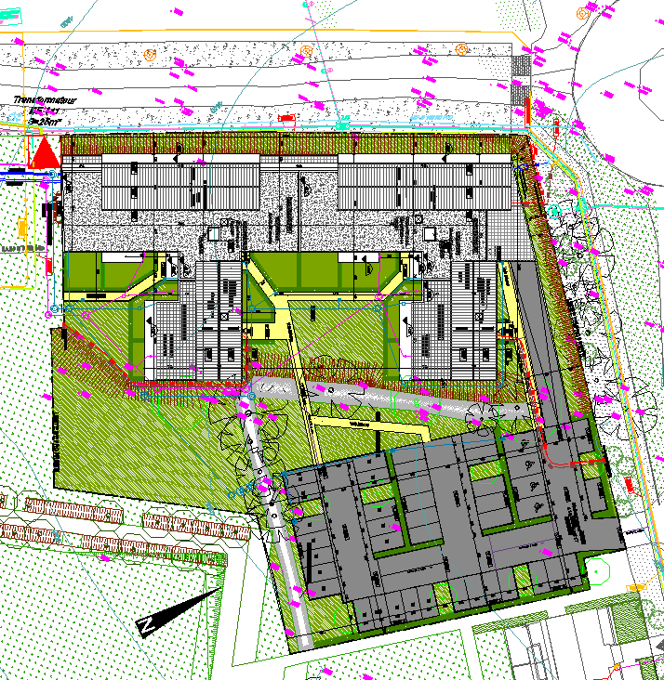
Plan masse :
Épreuve U42:
Ensemble de 41 logements

Slide 15
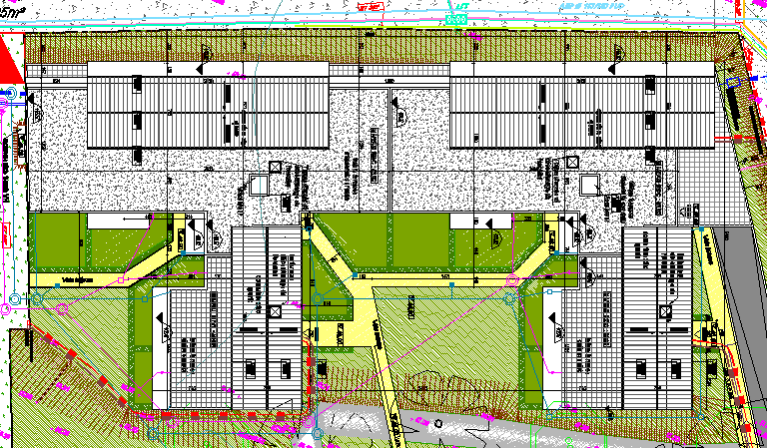
Plan toitures :
Épreuve U42:
D
C
B
A
4 cages A, B, C et D
Notes:
Bâtiment R+2 constitué de 4 cages A, B, C et D
A et B sur terre-plein
C et D sur sous-sol commun

Slide 16
>>> Partie 1 : Analyse du projet
1.1°/ Synthèse du dossier:
Épreuve U42:
Candidat 1
Analyser l'ensemble du dossier et établir un compte-rendu succinct faisant apparaître les principales caractéristiques administratives, architecturales technologiques et dimensionnelles ainsi que les contraintes environnementales du projet.
Compétence mobilisée: C1
Notes:
C1 : Rédiger une synthèse administrative et technique.

Slide 17
>>> Partie 1 : Analyse du projet
1.2°/ Analyse des solutions constructives:
Épreuve U42:
Candidat 1
A partir des éléments du dossier, on vous demande de définir et de justifier les procédés d'exécution compatibles avec le cahier des charges en fonction des critères que vous avez retenus pour la réalisation de l'ouvrage
Compétence mobilisée: C4
Notes:
C4 : Concevoir des solutions techniques.

Slide 18
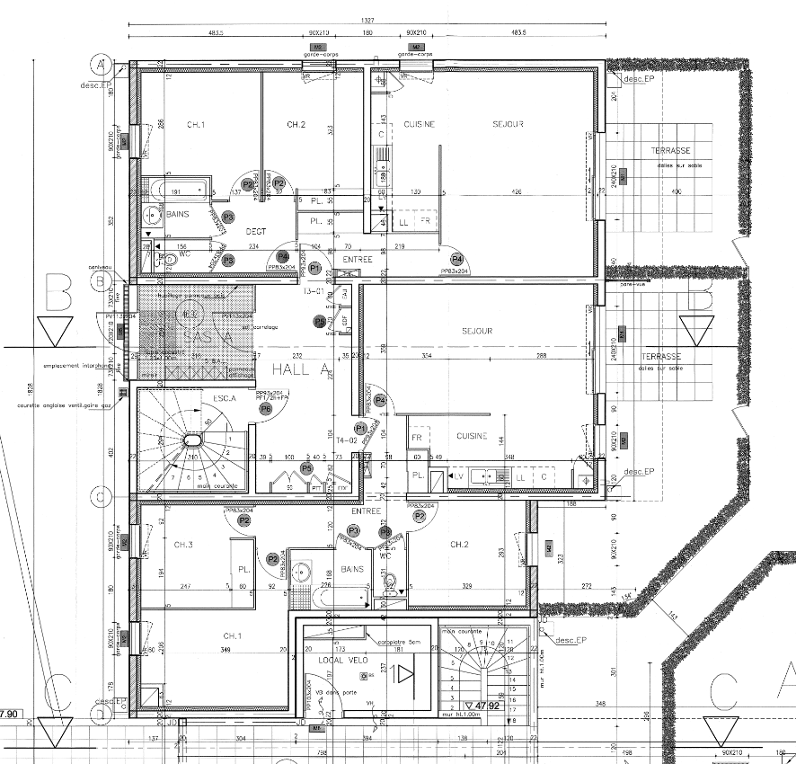
>>> Partie 2 : Conception de l’ouvrage
Épreuve U42:
Candidat 1
On s'intéresse à la cage A du projet jusqu'au JD

Slide 19
>>> Partie 2 : Conception de l’ouvrage
2.1°/ Analyse du fonctionnement de la structure :
Épreuve U42:
Candidat 1
Identifier les éléments de la structure porteuse et définir les plans de structure schématiques au format A3 pour chaque niveau du bâtiment.
les poutres seront dans un premier temps prédimensionnées.
Indiquer sur ces documents une légende et le sens porteur des dalles, afin de montrer le cheminement des efforts jusqu’au niveau des infrastructures (fondations).
Effectuer une descente de charges sur des éléments significatifs.
Compétence mobilisée: C3
Notes:
C3 : Analyser le fonctionnement de la structure porteuse d’un bâtiment

Slide 20
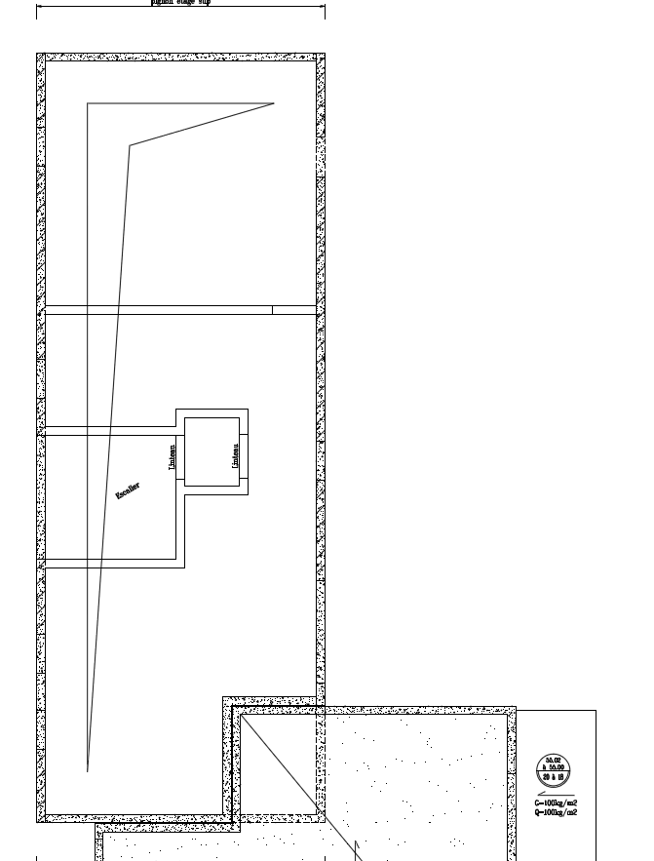
>>> Partie 2 : Conception de l’ouvrage
2.1°/ Analyse du fonctionnement de la structure :
Épreuve U42:
Candidat 1
Compétence mobilisée: C3
Notes:
Pl ht R+2

Slide 21
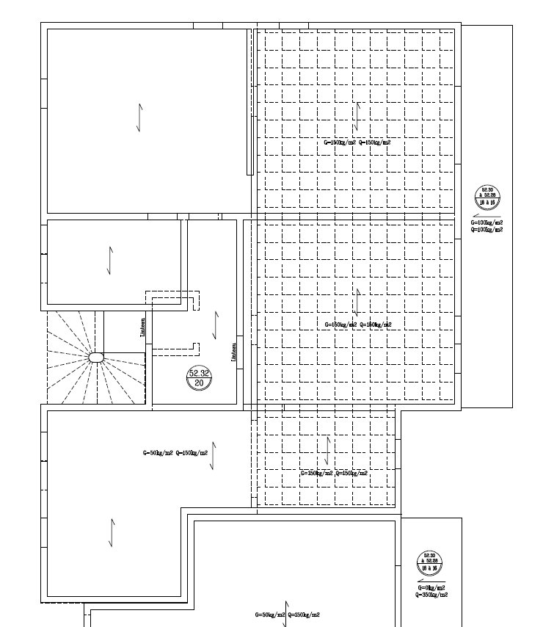
>>> Partie 2 : Conception de l’ouvrage
2.1°/ Analyse du fonctionnement de la structure :
Épreuve U42:
Candidat 1
Compétence mobilisée: C3
Notes:
Pl ht R+1

Slide 22
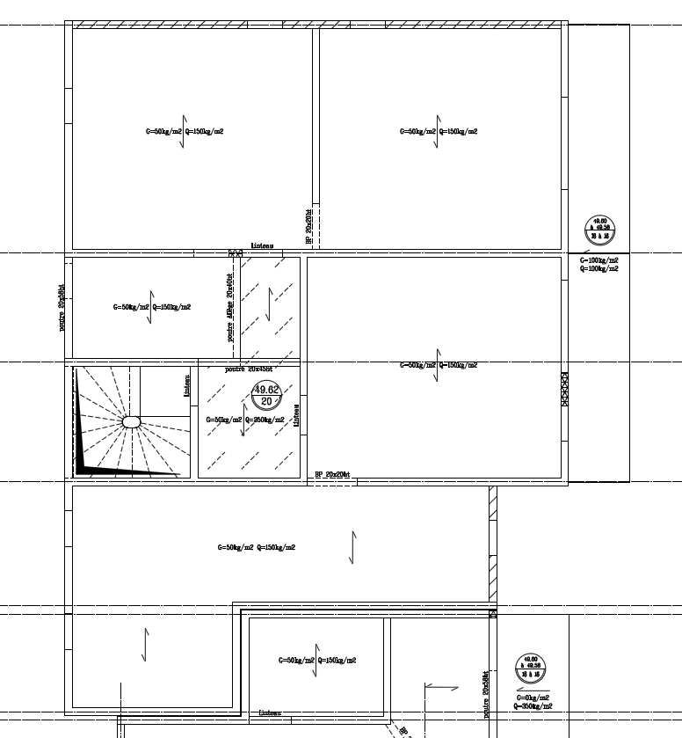
>>> Partie 2 : Conception de l’ouvrage
2.1°/ Analyse du fonctionnement de la structure :
Épreuve U42:
Candidat 1
Compétence mobilisée: C3
Notes:
Exemple du pl ht RDC

Slide 23
>>> Partie 2 : Conception de l’ouvrage
2.2°/ Élaboration d’un plan d’exécution :
Épreuve U42:
Candidat 1
A partir des documents de structure élaborés dans la question précédente, des modes constructifs choisis et des résultats de vos descentes de charges, on vous demande de produire le plan de fondation de cette zone en respectant les normes et la réglementation en vigueur.
Compétence mobilisée: C6
Notes:
C6 : Élaborer le dossier des plans d’exécution.

Slide 24
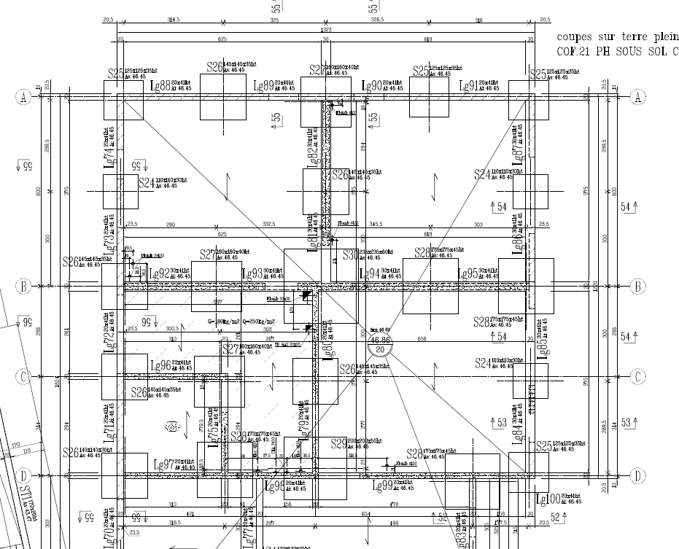
>>> Partie 2 : Conception de l’ouvrage
2.2°/ Élaboration d’un plan d’exécution :
Épreuve U42:
Candidat 1
Compétence mobilisée: C6
Notes:
C6 : Élaborer le dossier des plans d’exécution.

Slide 25
Proposition de barème :
Épreuve U42:
 |  |  | gradué | tout ou rien
 | Compétences détaillées | Critères et/ou indicateurs de performance | indicateur de performance
C1 Rédiger une synthèse administrative et technique. | Identifier les caractéristiques administratives d’un dossier. | Les données particulières du dossier sont formalisées (type de dossier, documents constitutifs, type de marché, délais, …). | 0 à 2 |  | 2 | 11
 | Identifier les caractéristiques architecturales et techniques de l’ouvrage à réaliser. | Les caractéristiques principales de l’ouvrage sont énoncées (destination de l’ouvrage, type de structure, dimensions principales, exigences spécifiques, singularités,…) | 0 à 2 |  | 3
 | Repérer les contraintes de site et environnementales. | Les caractéristiques du site et de l’environnement de l’ouvrage sont précisées (avoisinants et existants, occupation du site, nature du sol, contraintes horaires, …) | 0 à 2 |  | 2
 | Lister les informations complémentaires à rechercher. | Les informations manquantes mais nécessaires ou les données incohérentes sont répertoriées | 0 à 2 |  | 2
 | Mettre en forme une note de synthèse | L’ensemble des éléments est transcrit, de façon synthétique, dans un document communicable |  | 0 ou 2 | 2
C3. Analyser le fonctionnement de la structure porteuse d’un bâtiment. | Identifier les éléments de la structure porteuse du bâtiment. | Tous les éléments sont inventoriés, les matériaux constitutifs (ainsi que leur état dans le cas d’une structure existante) sont précisés. | 0 à 4 |  | 4 | 11
 | Décrire le fonctionnement mécanique de la structure du bâtiment. | Le cheminement des efforts est défini. Les dimensions principales sont indiquées (trame, portées, …) |  | 0 ou 2 | 2
 | Schématiser la structure du bâtiment. | Des schémas de la structure lisibles et reproductibles sont établis à une échelle adaptée au projet et comportent une légende. |  | 0 ou 2 | 2
 | Recenser les incohérences ou les oublis éventuels et proposer des solutions de remédiation. | Toutes les incohérences ou oublis par rapport au projet architectural sont relevés. Les solutions de remédiation proposées sont compatibles avec le fonctionnement de la structure. | 0 à 2 |  | 2
 | Présenter et justifier le résultat de l’analyse | L’analyse est présentée à partir d’un document exploitable. |  | 0 ou 1 | 1
C4. Concevoir des solutions techniques. | Identifier les contraintes techniques et les exigences réglementaires. | Les contraintes et exigences diverses sont prises en compte. | 0 à 2 |  | 2 | 9
 | Inventorier les différentes solutions techniques. | Les solutions proposées sont compatibles avec le cahier des charges. | 0 à 2 |  | 2
 | Élaborer ou modifier des solutions techniques. | Les solutions sont conformes aux normes et à la réglementation en vigueur. | 0 à 4 |  | 4
 | Dessiner les solutions techniques retenues. | Les documents produits sont exploitables. |  | 0 ou 1 | 1
C6. Élaborer le dossier des plans d’exécution. | Décoder les plans du dossier marché pour en extraire les informations nécessaires à la réalisation des plans d'exécution | Les informations extraites sont adaptées au contexte et prennent en compte les interfaces. | 0 à 4 |  | 4 | 9
 | Produire les plans d’exécution d’ouvrage ou de partie d’ouvrage. | Les plans et documents techniques sont exploitables. | 0 à 4 |  | 4
 | Garantir la traçabilité (gestion et suivi) des documents produits. | La réglementation en vigueur est respectée. |  | 0 ou 1 | 1
 |  |  |  |  | 40
C4. Concevoir des solutions techniques. | Identifier les contraintes techniques et les exigences réglementaires. | Les contraintes et exigences diverses sont prises en compte. | 0 à 2 |  | 2 | 9
 | Inventorier les différentes solutions techniques. | Les solutions proposées sont compatibles avec le cahier des charges. | 0 à 2 |  | 2
 | Élaborer ou modifier des solutions techniques. | Les solutions sont conformes aux normes et à la réglementation en vigueur. | 0 à 4 |  | 4
 | Dessiner les solutions techniques retenues. | Les documents produits sont exploitables. |  | 0 ou 1 | 1

